Slide 1
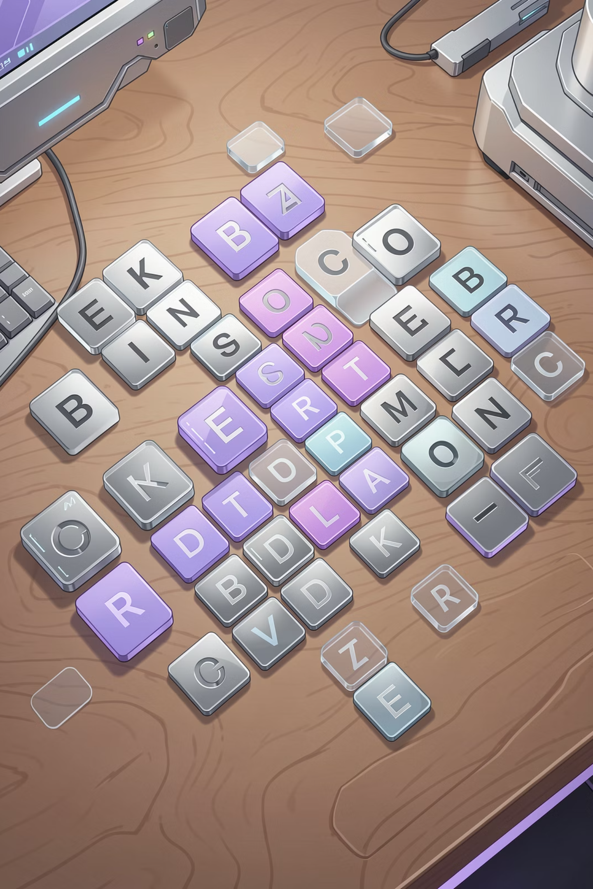

Solveur Wordle par CSP — IA Symbolique & Exploratoire
CSP
HEURISTIQUES
WEB
Objectif du jeu
Feedback visuel
Notre approche
Deviner un mot français de 5 lettres en maximum 6 tentatives
Indices colorés 🟩 🟨 ⬜ après chaque essai
Solveur rigoureux et performant avec démo web interactive
LEWIS OREL – THOMAS NASSAR

Slide 2
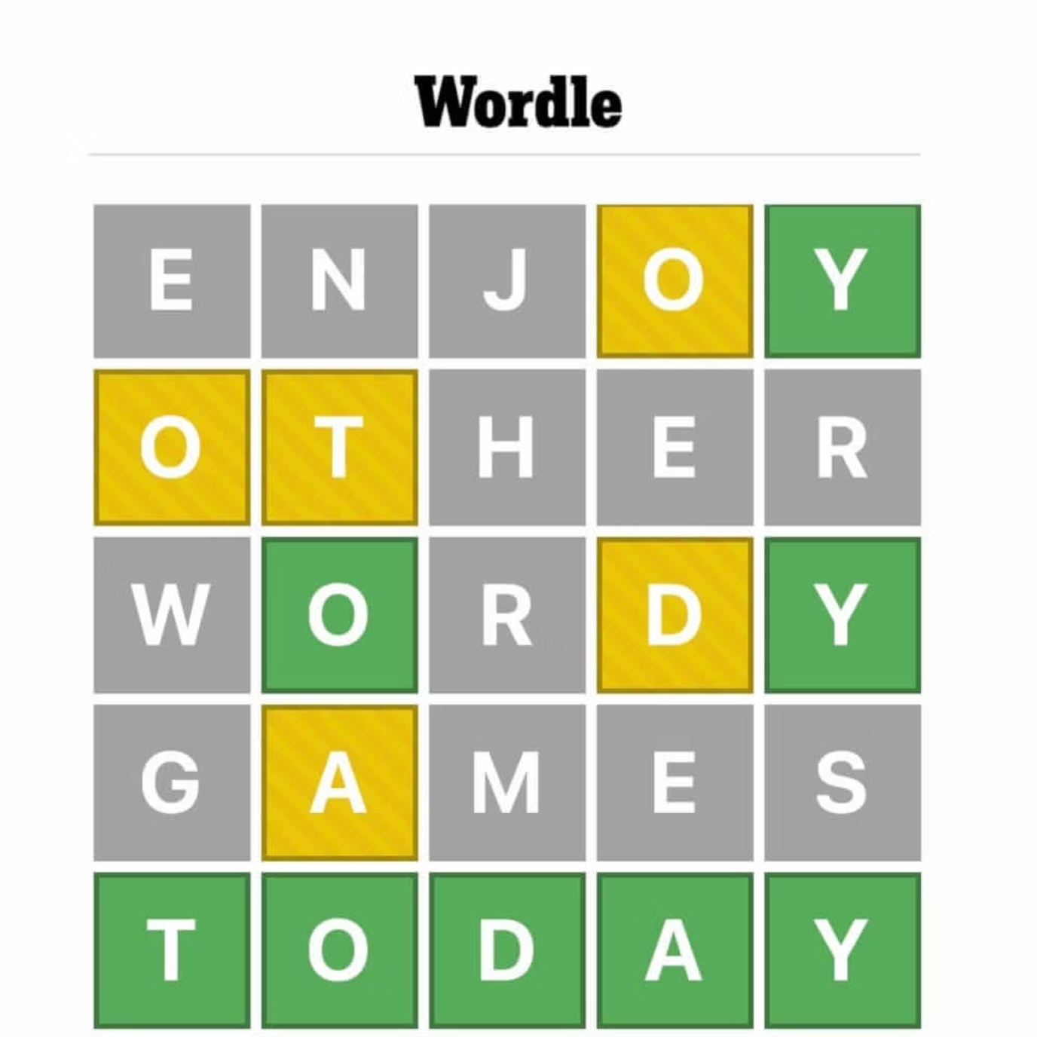



Du jeu Wordle aux contraintes logiques
🟩 Lettre correcte
Bonne lettre, bonne position dans le mot
🟨 Lettre présente
Bonne lettre mais mauvaise position
⬜ Lettre absente
Cette lettre n'existe pas dans le mot secret
⚠️ Piège majeur
Les lettres répétées créent des cas complexes
Clé de la modélisation : Chaque feedback devient une contrainte logique exploitable directement par le solveur

Slide 3




Modélisation formelle : Wordle comme CSP
Variable unique
mot_secret représente le mot à deviner
200 mots
20 mots
Domaine initial
5817 mots
5817 mots français valides de 5 lettres issus d'un dictionnaire certifié
Contraintes dynamiques
Le domaine de recherche se réduit progressivement à chaque essai, garantissant une convergence rapide vers la solution.
Couples (guess, feedback) ajoutés après chaque tentative

Slide 4
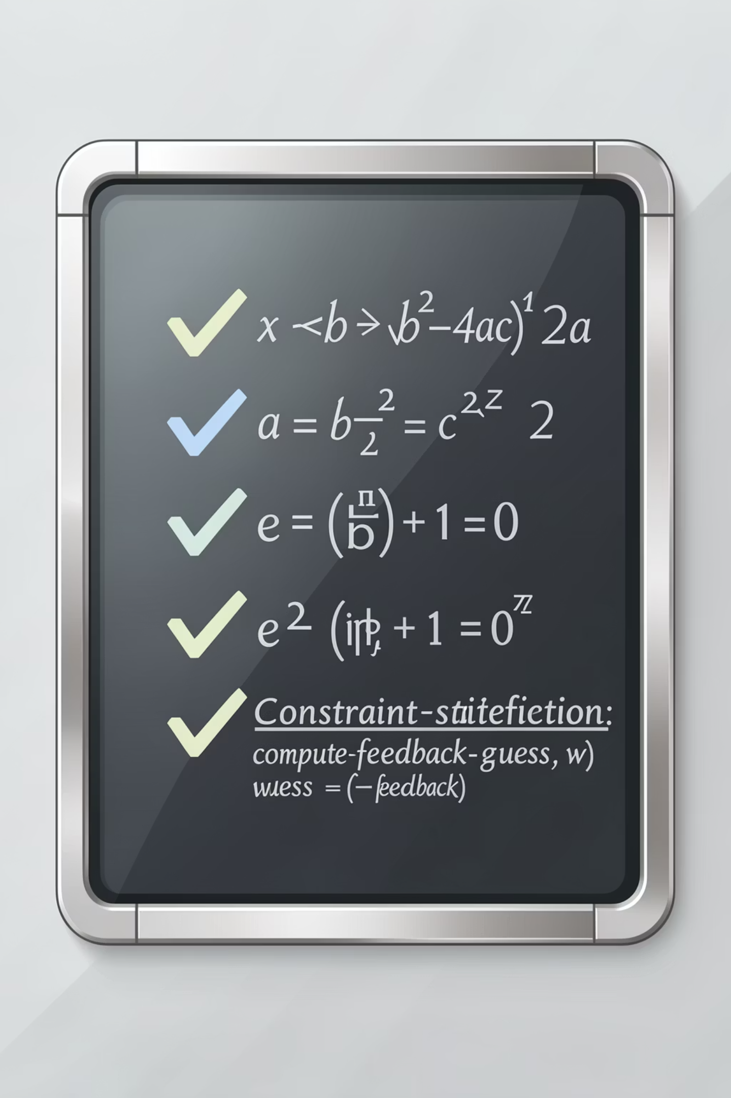
La contrainte fondamentale du solveur
Formulation mathématique
Garantie de correction
Seuls les mots compatibles avec tous les feedbacks sont conservés
compute_feedback(guess, w) == feedback
Garantie de complétude
La solution correcte ne sera jamais éliminée du domaine
Cette égalité simple mais puissante assure qu'aucun mot valide n'est perdu et qu'aucun mot invalide n'est retenu. C'est le cœur logique du solveur.

Slide 5

Le vrai défi : gestion des lettres répétées
Algorithme de traitement
Exemple illustratif
Cette logique stricte reproduit fidèlement le comportement officiel de Wordle et évite les faux positifs.
Mot testé : GERER
Mot secret : TERRE
Position 1 : G → ⬜ (absent)
Position 2 : E → 🟩 (correct)
Position 3 : R → 🟩 (correct)
Position 4 : E → 🟨 (présent ailleurs)
Position 5 : R → ⬜ (déjà utilisé)
01
02
03
Priorité aux positions exactes
Traitement des présences
Interprétation des absences
Les tuiles 🟩 consomment les occurrences en premier
Les tuiles 🟨 consomment les occurrences restantes
⬜ signifie soit absent, soit plus d'occurrences disponibles

Slide 6





Résolution efficace par propagation de contraintes
Parcours séquentiel
Itération sur tous les candidats du domaine actuel
Test de compatibilité
Vérification de chaque contrainte accumulée
Réduction du domaine
Conservation uniquement des mots valides
L'algorithme ne nécessite aucun backtracking : le simple filtrage par propagation de contraintes suffit amplement. La complexité temporelle reste en O(n × 5) où n est la taille du domaine courant.
Performance
Filtrage ultra-rapide en pratique, même sur le domaine initial complet

Slide 7




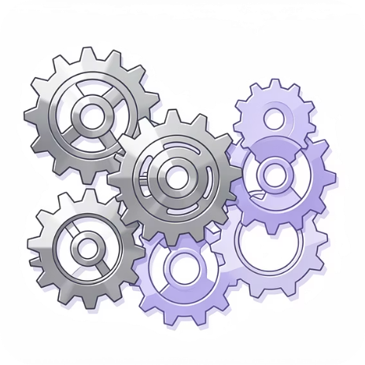
Stratégies heuristiques pour l'exploration
INTELLIGENCE ARTIFICIELLE EXPLORATOIRE
Naive
Frequency
Entropy
Mixed (optimal)
Sélection aléatoire, stratégie de référence pour comparaison
Maximise les lettres fréquentes dans la langue française
Maximise le gain d'information attendu sur le domaine
Stratégie adaptative combinant plusieurs heuristiques
Le CSP garantit la validité logique, les heuristiques optimisent la performance pratique

Slide 8
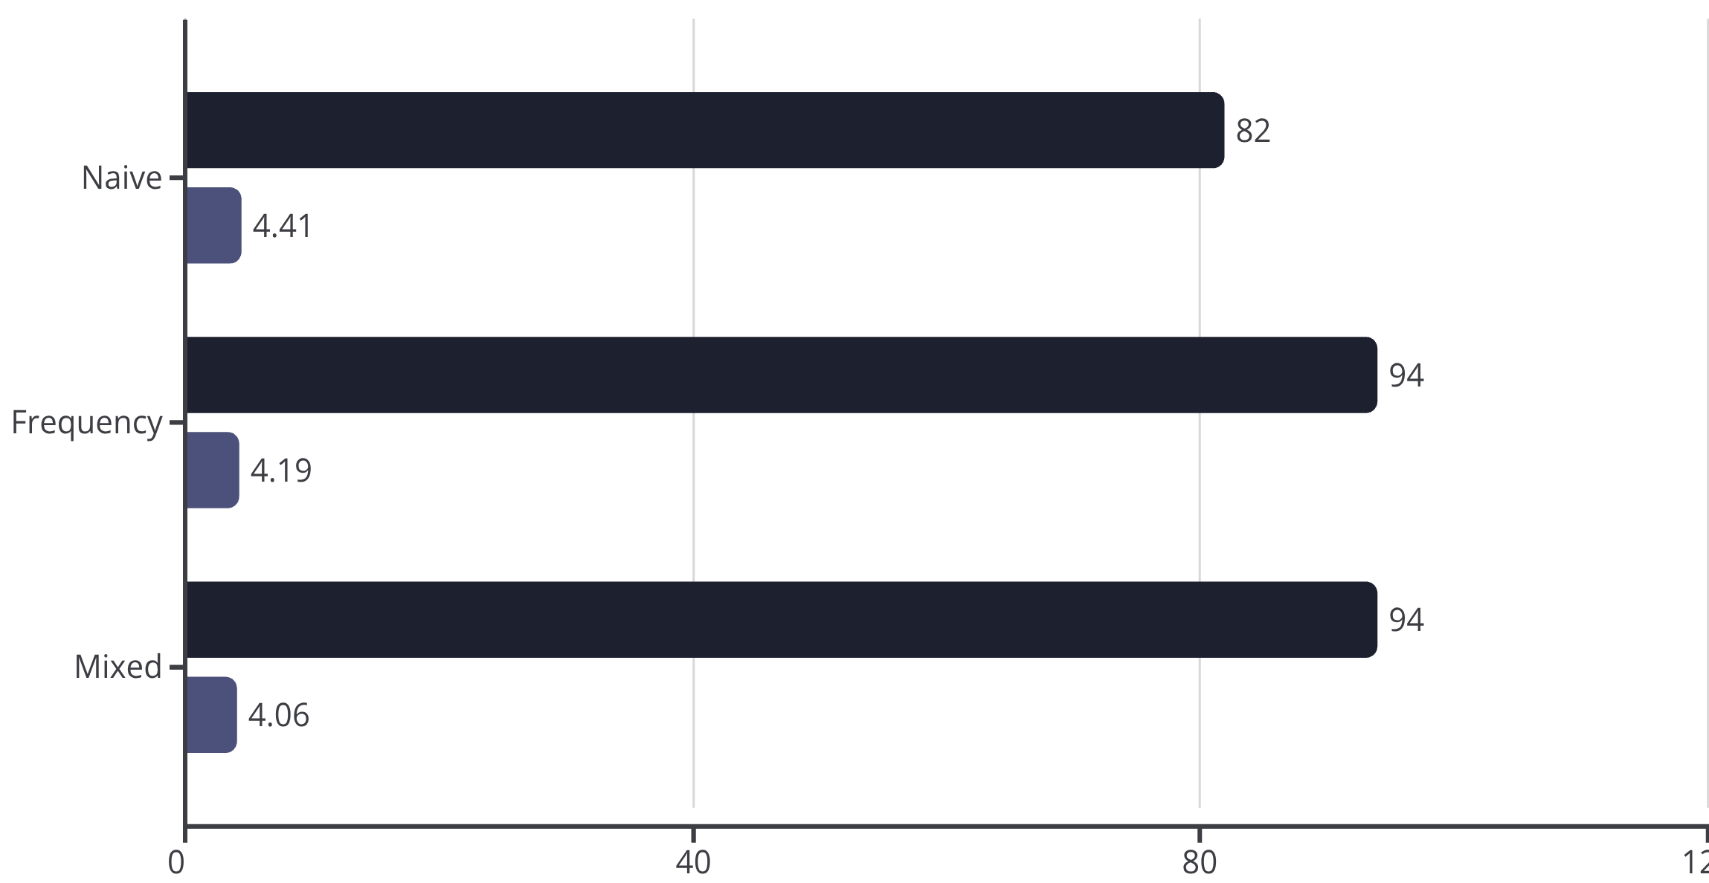
Résultats expérimentaux et benchmarks
Taux de réussite %
Coups moyens
Analyse des performances
La stratégie Mixed et Frequency obtiennent toutes deux un taux de réussite de 94%. La stratégie Mixed est légèrement plus efficace avec une moyenne de 4,06 coups, contre 4,19 coups pour la stratégie Frequency. La stratégie Naive atteint un taux de réussite de 82% avec 4,41 coups.
94%
4.06
Taux de réussite
Coups moyens
Stratégie Mixed
Performance optimale
Tests automatisés sur l'intégralité du dictionnaire de 5817 mots

Slide 9
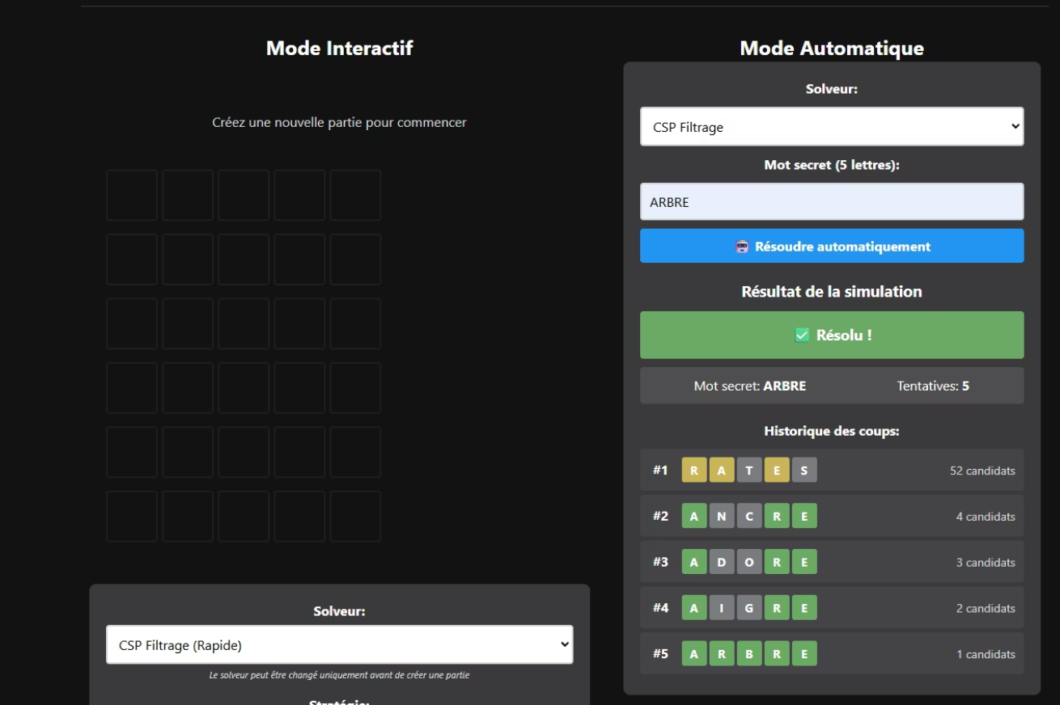







Architecture web et démonstration interactive
Stack technique
Interface React
Interface utilisateur interactive et responsive
API FastAPI
Backend performant en Python
Solveur CSP
Réutilisation complète du moteur de contraintes
Frontend React
API FastAPI
Solveur CSP
L'architecture modulaire permet une séparation claire des responsabilités et facilite les démonstrations en temps réel.

Slide 10




Conclusion et perspectives d'amélioration
Objectifs atteints
Pistes d'évolution
Rigueur logique garantie
1
Modélisation CSP correcte et complète
Performance optimale
CP-SAT
Heuristiques efficaces et temps de calcul rapide
Solveur Google OR-Tools pour contraintes avancées
Produit démontrable
2
Interface web fonctionnelle et accessible
Lookahead
Anticipation sur plusieurs coups
3
Approche hybride
Combinaison neuro-symbolique avec LLM
Merci pour votre attention
Questions et démonstration en direct disponibles

